Slide 1
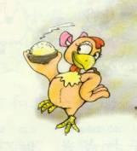
小母鸡种稻子

Slide 2
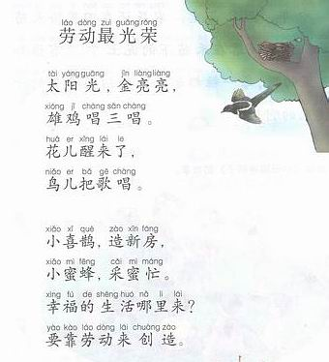

Slide 3

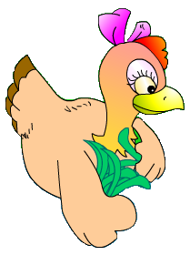
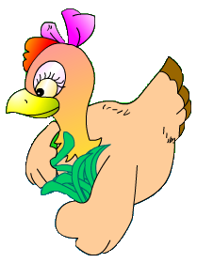
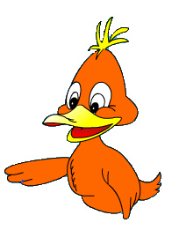
你愿意和我
一起种稻子吗?
种稻子太辛苦,
我怕弯腰!

Slide 4
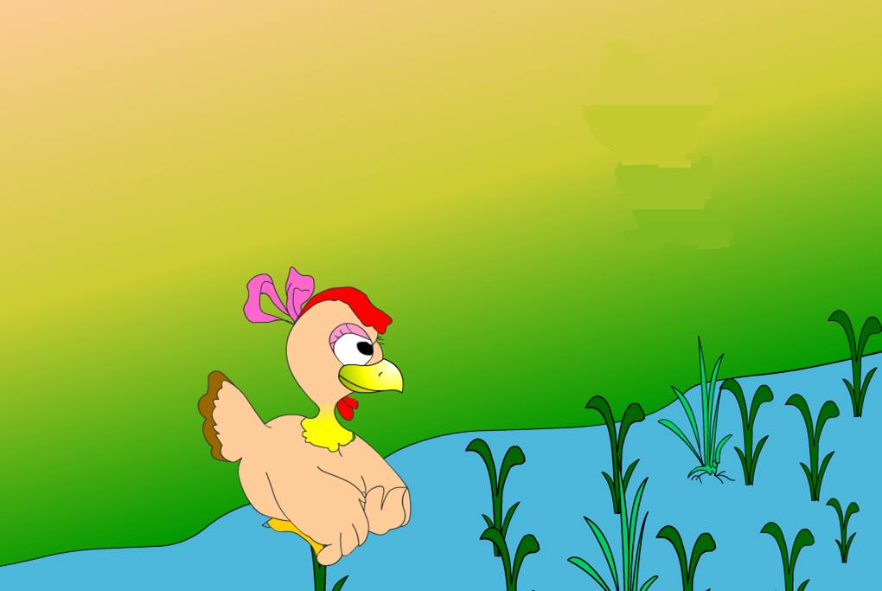


Slide 5
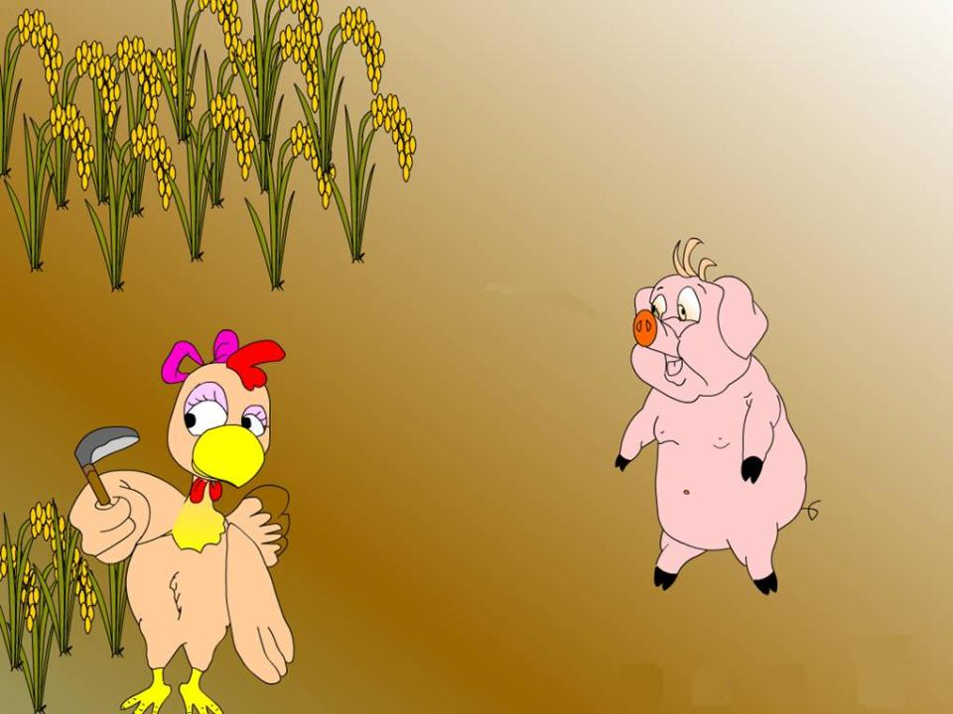

Slide 6
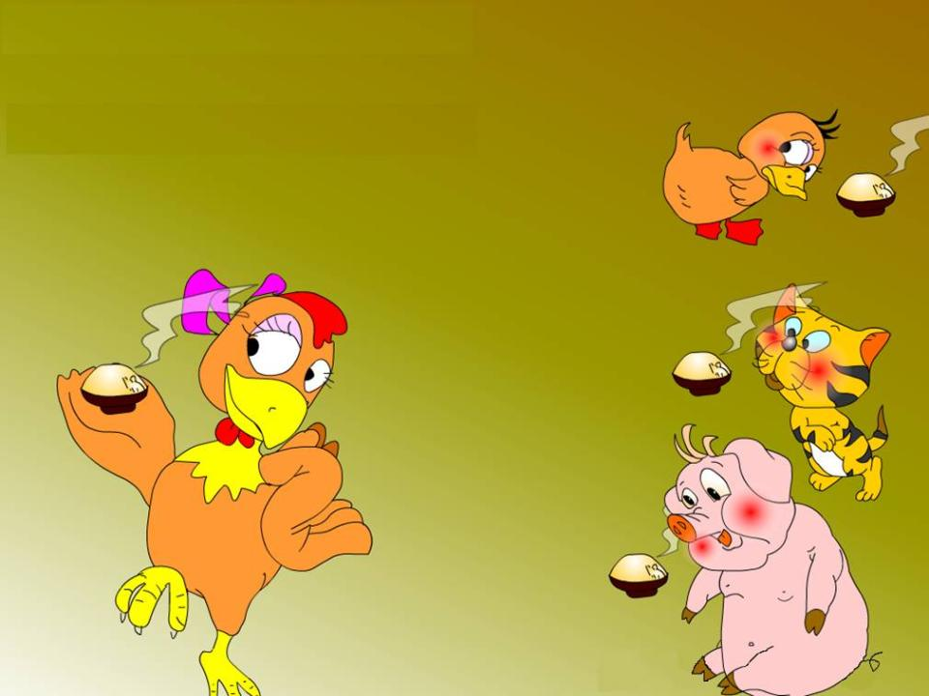

Slide 7

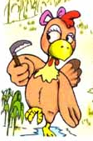


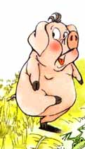
小鸭
?
小猫
小母鸡
小猪

Slide 8
请读读下面的词语
母鸡
米饭
送给
小鸭
她们
害怕
小猫
自己
种稻子
小猪
我和你
明白

Slide 9
请你读一读
愿意
你愿意和我一起种稻子吗？
我愿意和你一起种稻子。
愿意 ？
愿意 ？

Slide 10

明
母
饭
她
送
愿
种
米
意
猪
和
猫
怕
己
自

Slide 11
多音字
种（zhǒnɡ，zhòn ɡ ）
zhǒnɡ
1、春天，农民伯伯在地里播种（ ）。
zhòn ɡ
2、我和爸爸一起种（ ）花。
zhǒnɡ
3、你有丝瓜的种（ ）子吗？
zhòn ɡ
4、我家天台上种（ ）了一棵葡萄树。

Slide 12
米+立=（ ）
粒
立+十=（ ）
辛
禾+中=（ ）
种
香
禾+日=（ ）
问
门+口=（ ）
起
走+已=（ ）
明
日+月=（ ）

Slide 13
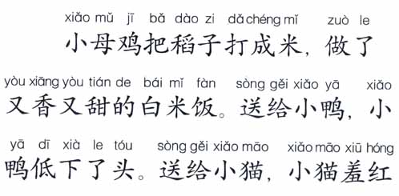
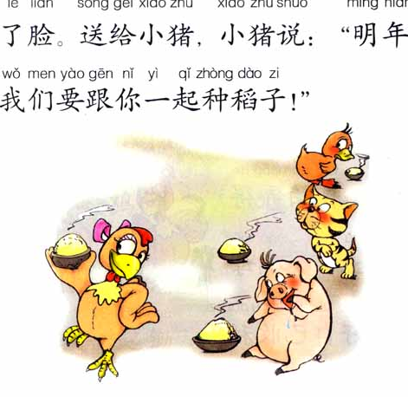

Slide 14

“你愿意和我一起种稻子吗？”
“种稻子太辛苦，我怕弯腰！”
“你愿意和我一起锄草吗？”
“锄草太辛苦，我怕手起泡”
“你愿意和我一起收稻子吗？”
“收稻子太辛苦，我怕弄得满身土！”

Slide 15
种稻子
锄草
收稻子
劳动最光荣

